Slide 1

Зі мною так не можна!

Slide 2

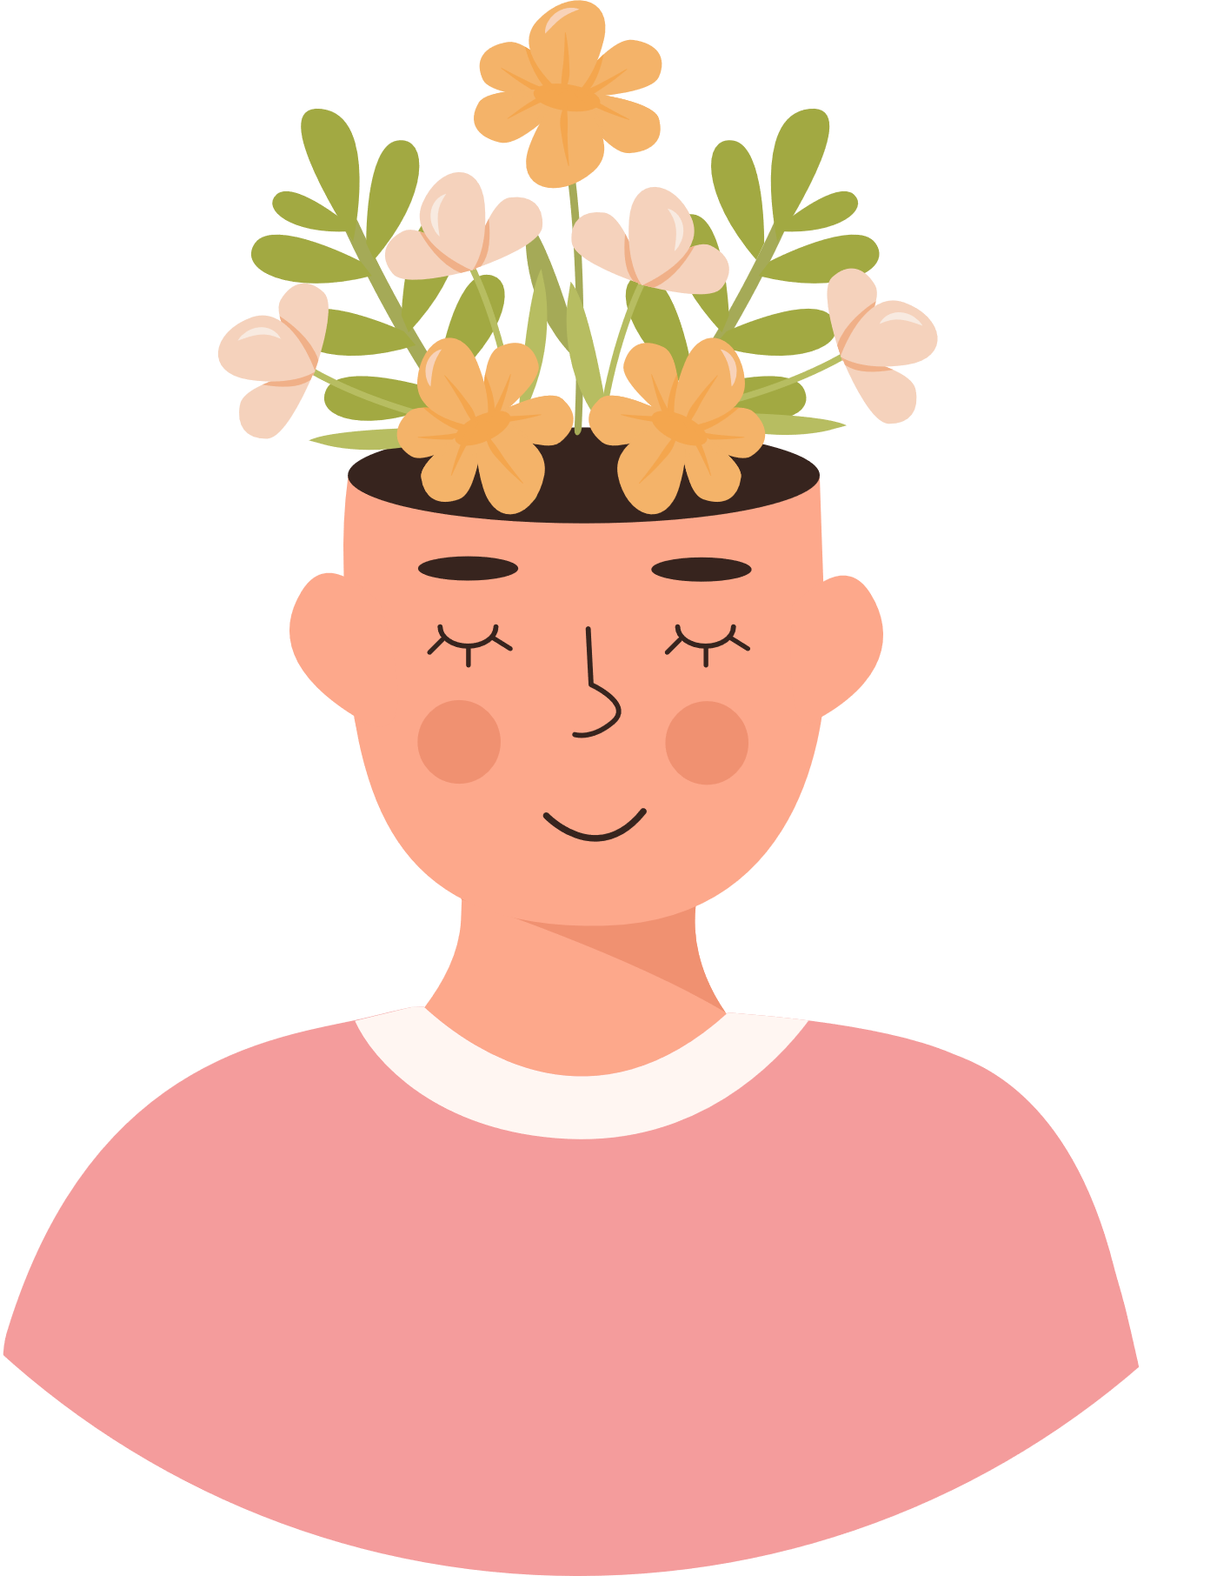
Напиши на аркуші паперу те, що відрізняє тебе від інших.
Це може бути хобі, захоплення, вподобання індивідуальна риса, уміння тощо.

Slide 3
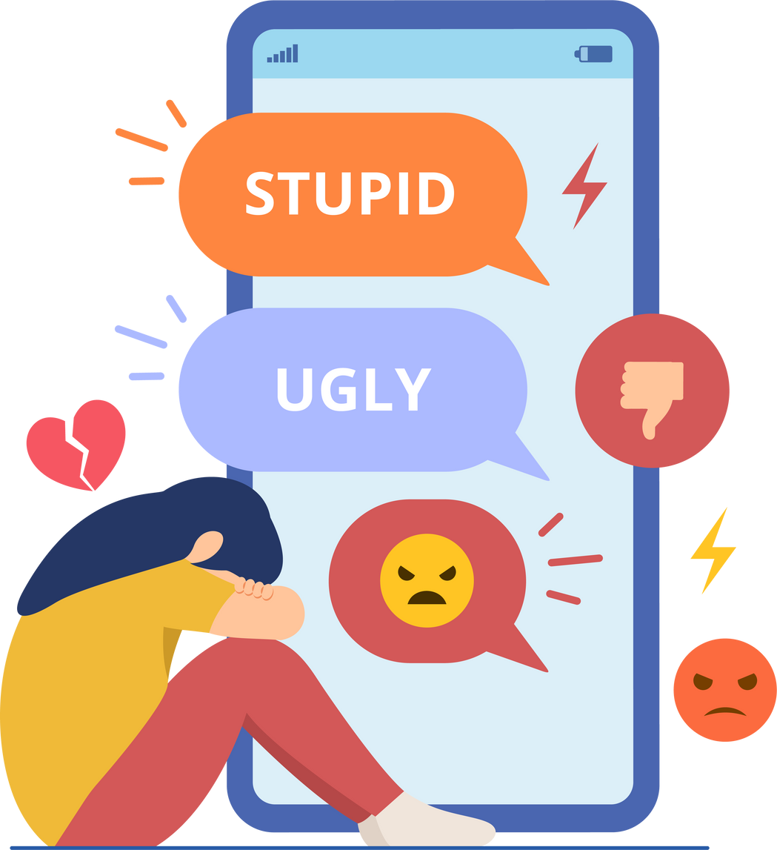
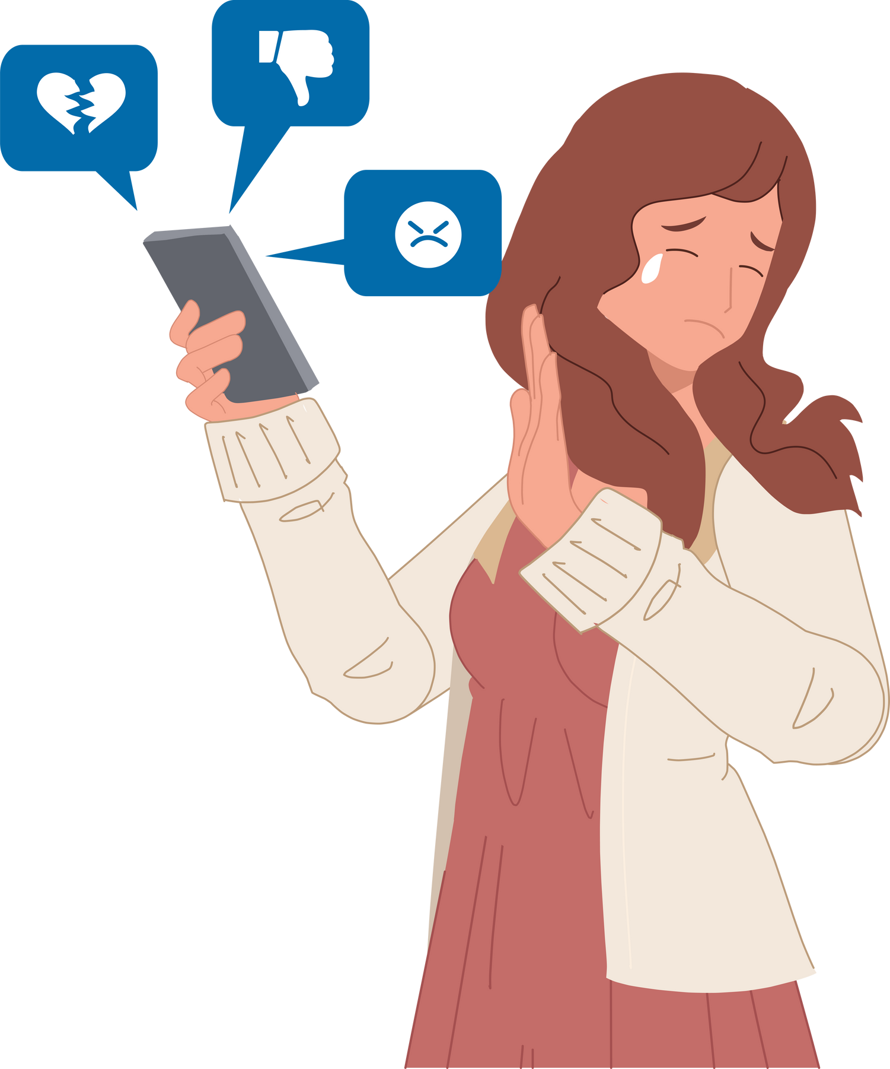
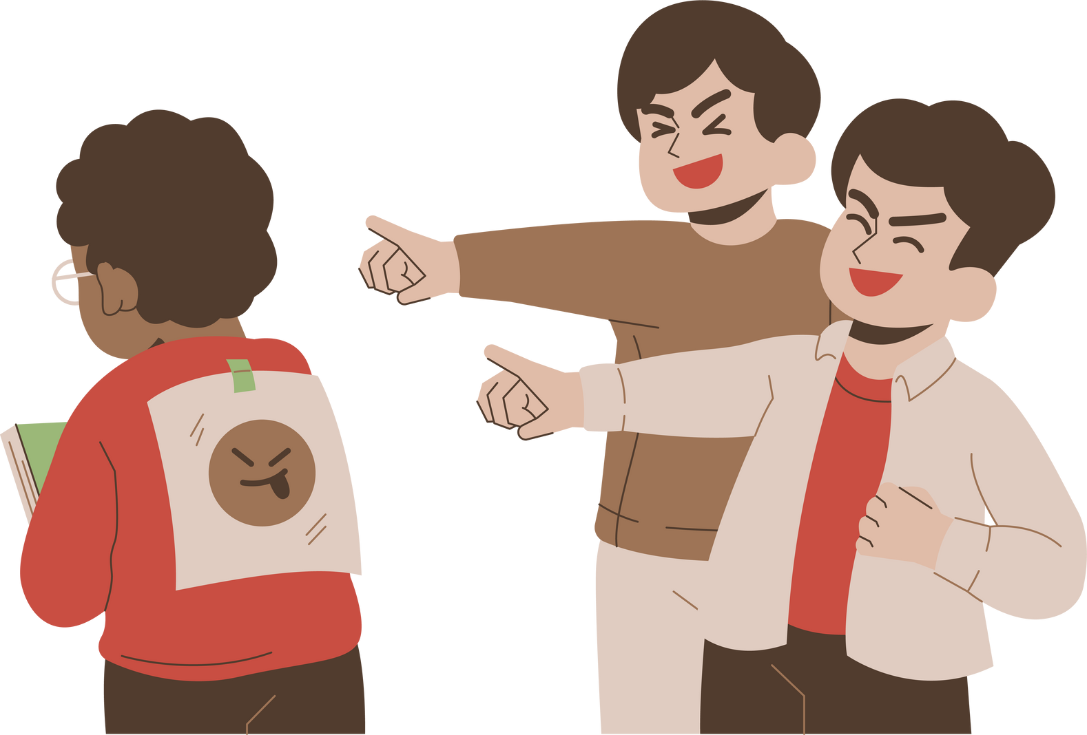
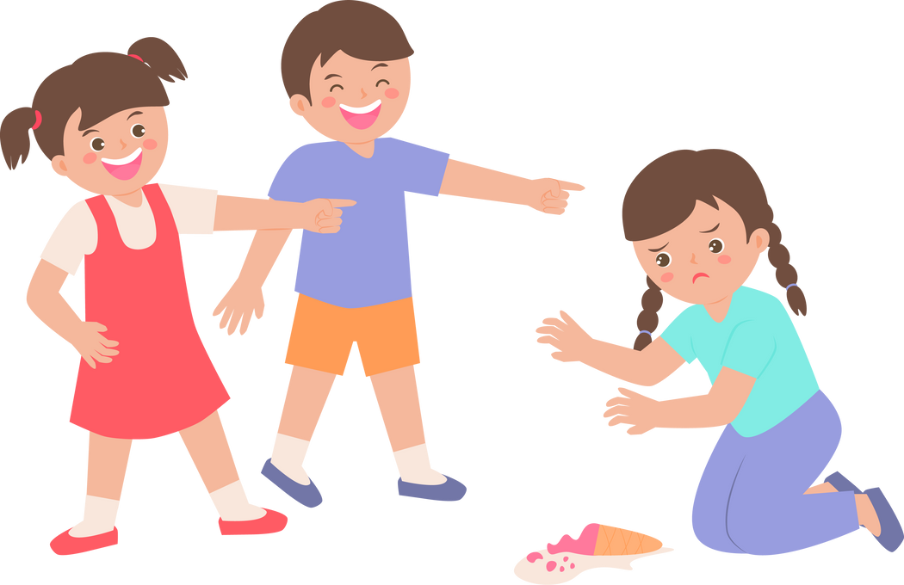
Що відбувається на зображеннях?

Slide 4
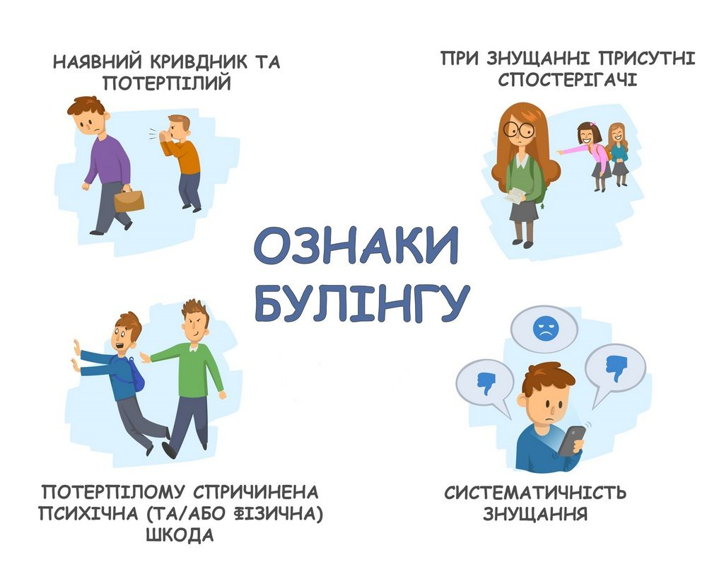
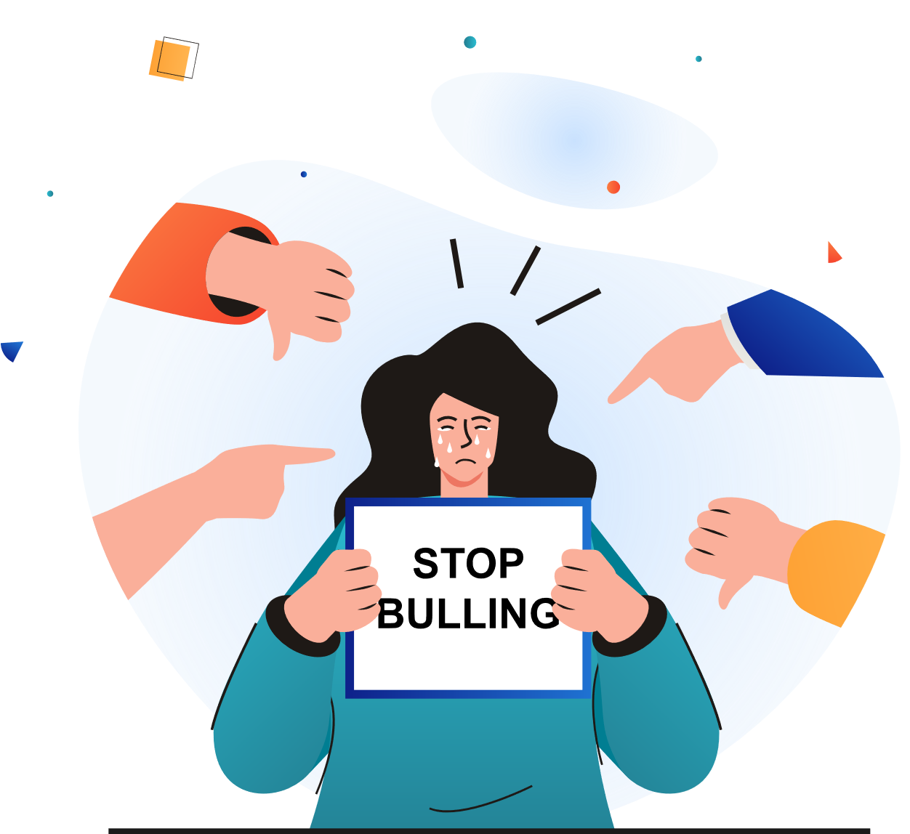

Slide 5

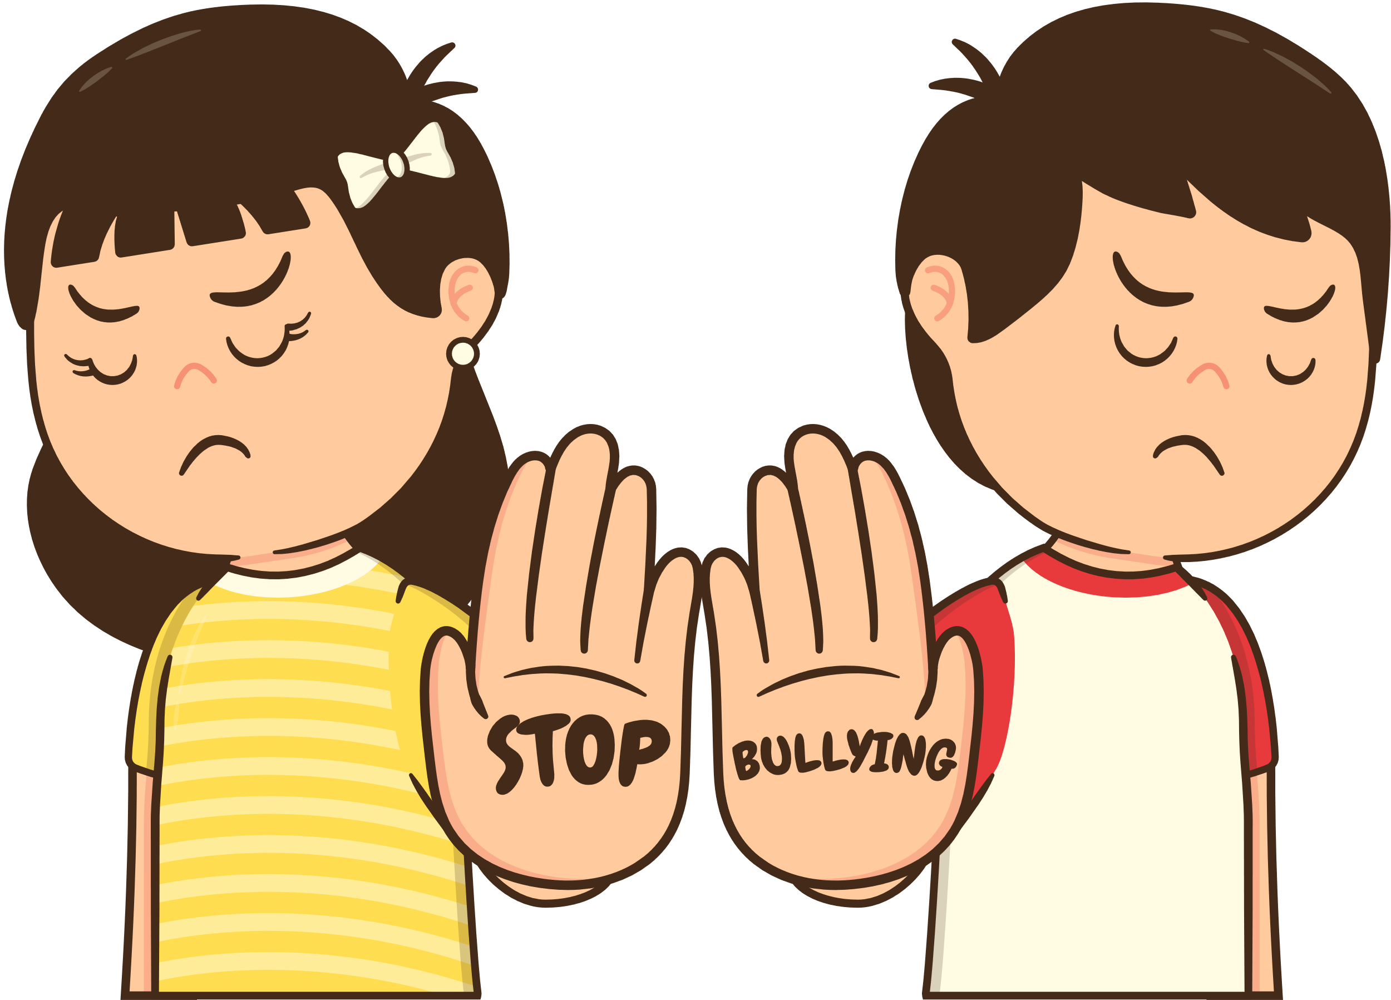
Що робити, якщо ви стали свідком булінгу?

Slide 6
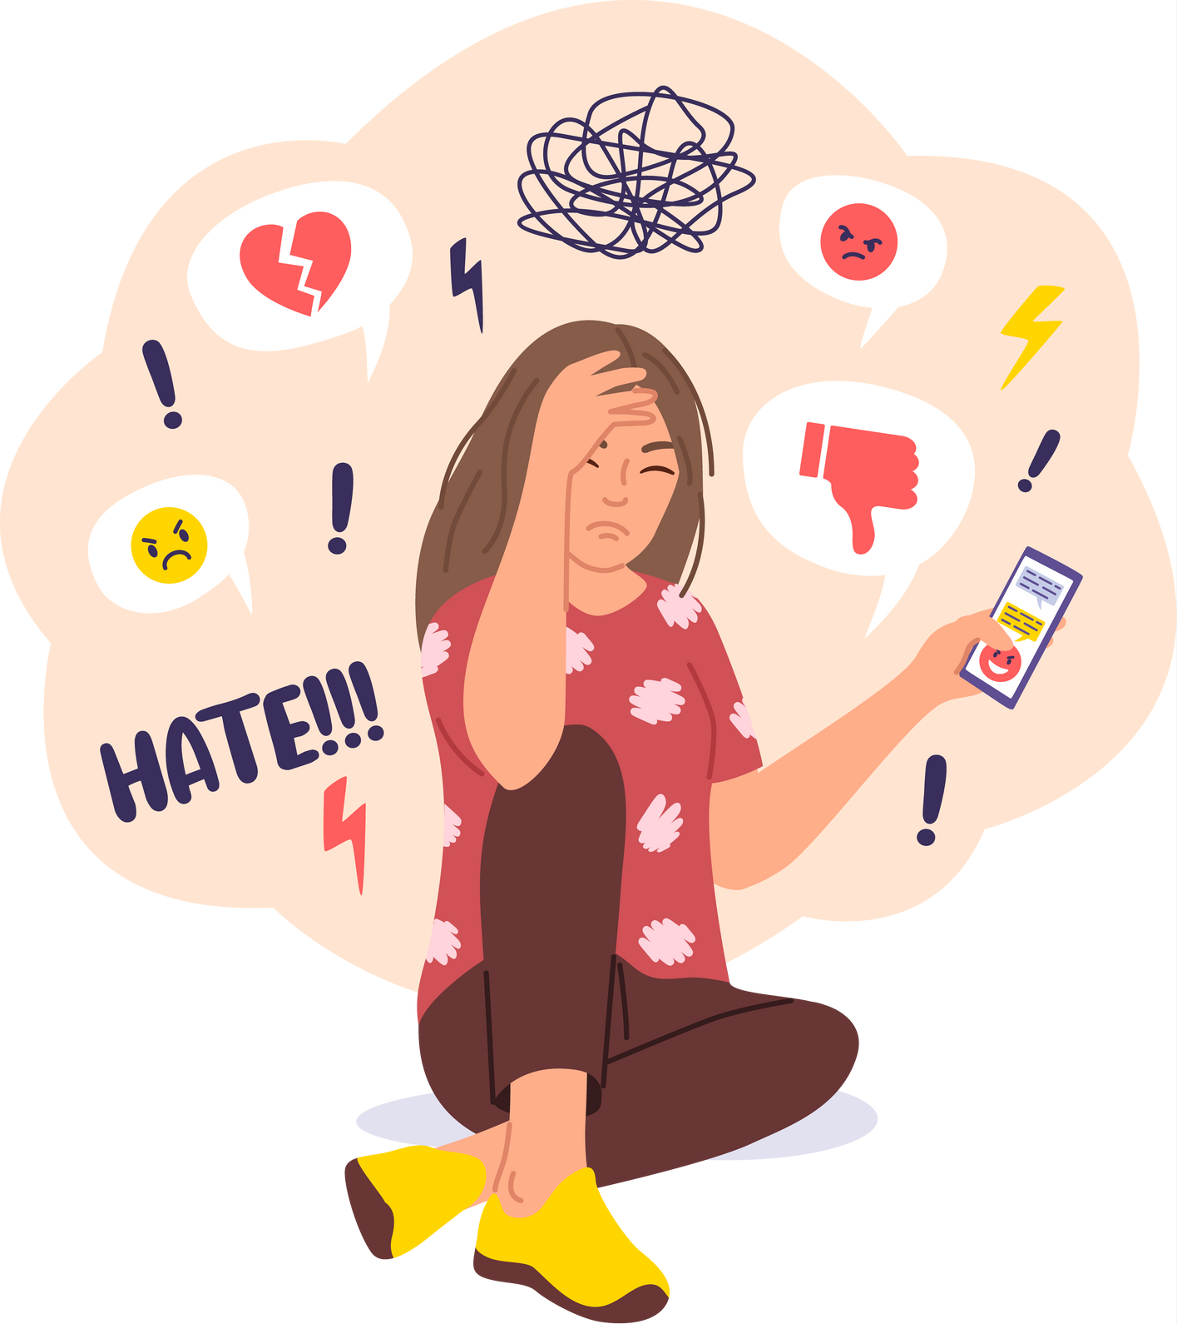
Що відчуває людина, яка стає жертвою булінгу?
Як це впливає на її життя?
Як їй можна допомогти?

Slide 7

Якщо булінг торкнувся мене?
1
  2
  3
Також не слід звинувачувати себе у тому, що тебе цькують. Ми говорили раніше, що кривдникам легко знайти жертву булінгу , адже для цього слід просто якось відрізнятись від оточуючих.
Якщо цькування у школі перетворились зі словесних на фізичні – йди до директора школи або завуча та докладно розкажи їм про це . Також повідом про ситуацію батьків.
Не тримай це у секреті!
Розкажи друзям, батькам, учителям.
Булінг - це не те, що варто замовчувати

Slide 8
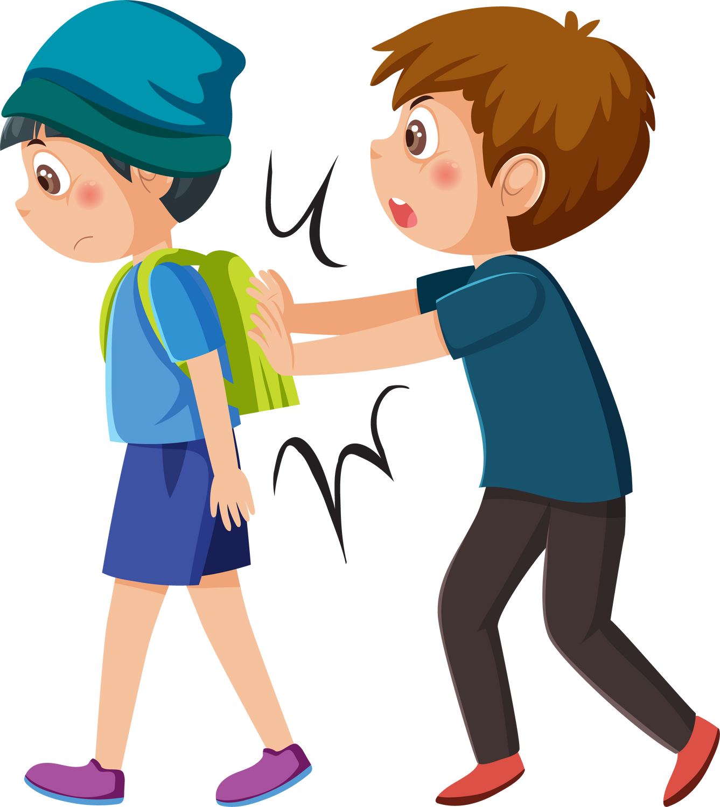
СИТУАЦІЯ В ГАРДЕРОБНІЙ
Ти стоїш в черзі, аби здати одяг. Твій сусід по парті штовхає відмінницю Олю та проходить вперед. Які твої дії?

Slide 9
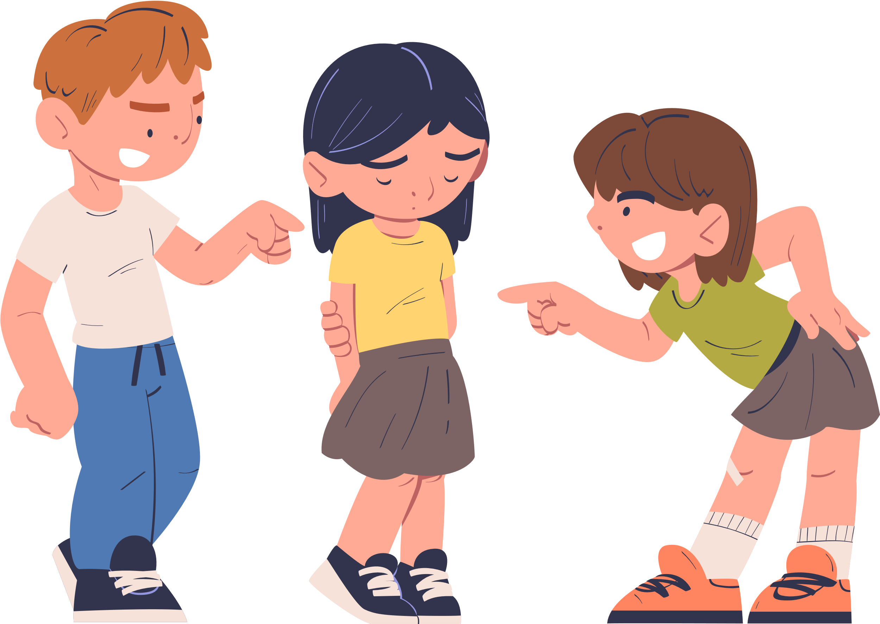
ВИПАДКОВА ГРА
Ви вирішили пограти на перерві у гру. Запросили усіх, крім Олеся, адже він не вміє в неї грати. Про що слід задуматись?

Slide 10
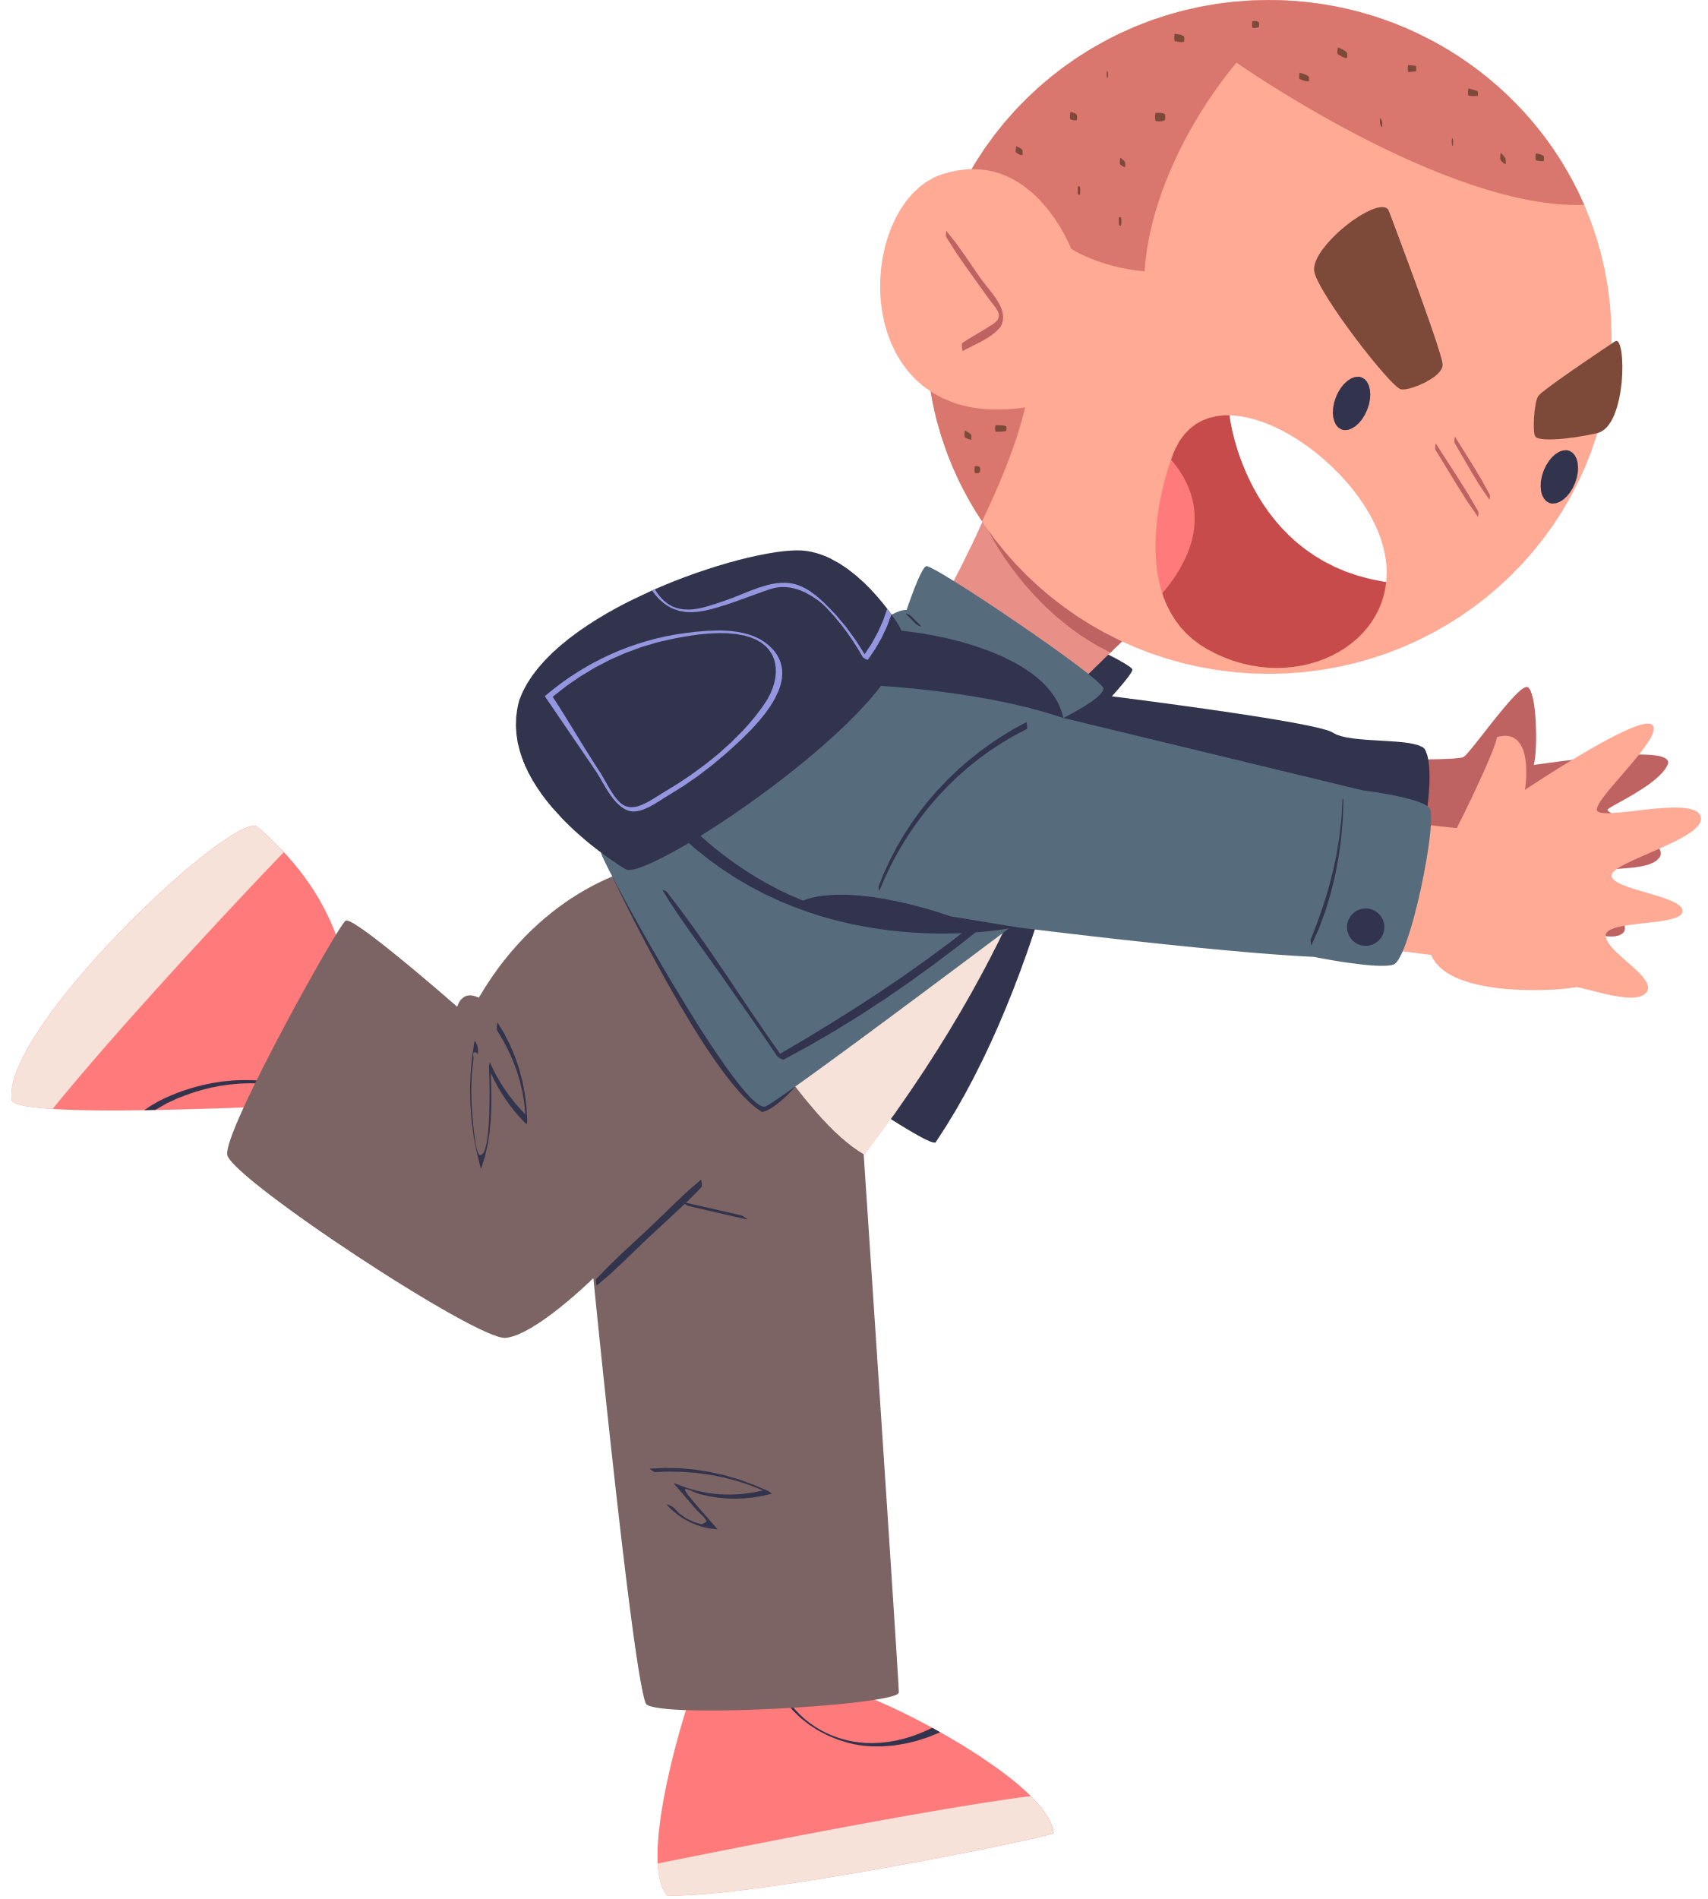

ДОРОГА ДОДОМУ
Ти злишся, бо отримав(ла) погану оцінку. Бачиш кота, б'єш його ногою, аби зігнати зло. Поряд сидів пес, побачивши це, він загарчав на тебе і ледь не вкусив. Що не так?

Slide 11


Зі мною так не можна!
Сформуй список того, що ти не дозволяєш робити людям стосовно себе

Slide 12
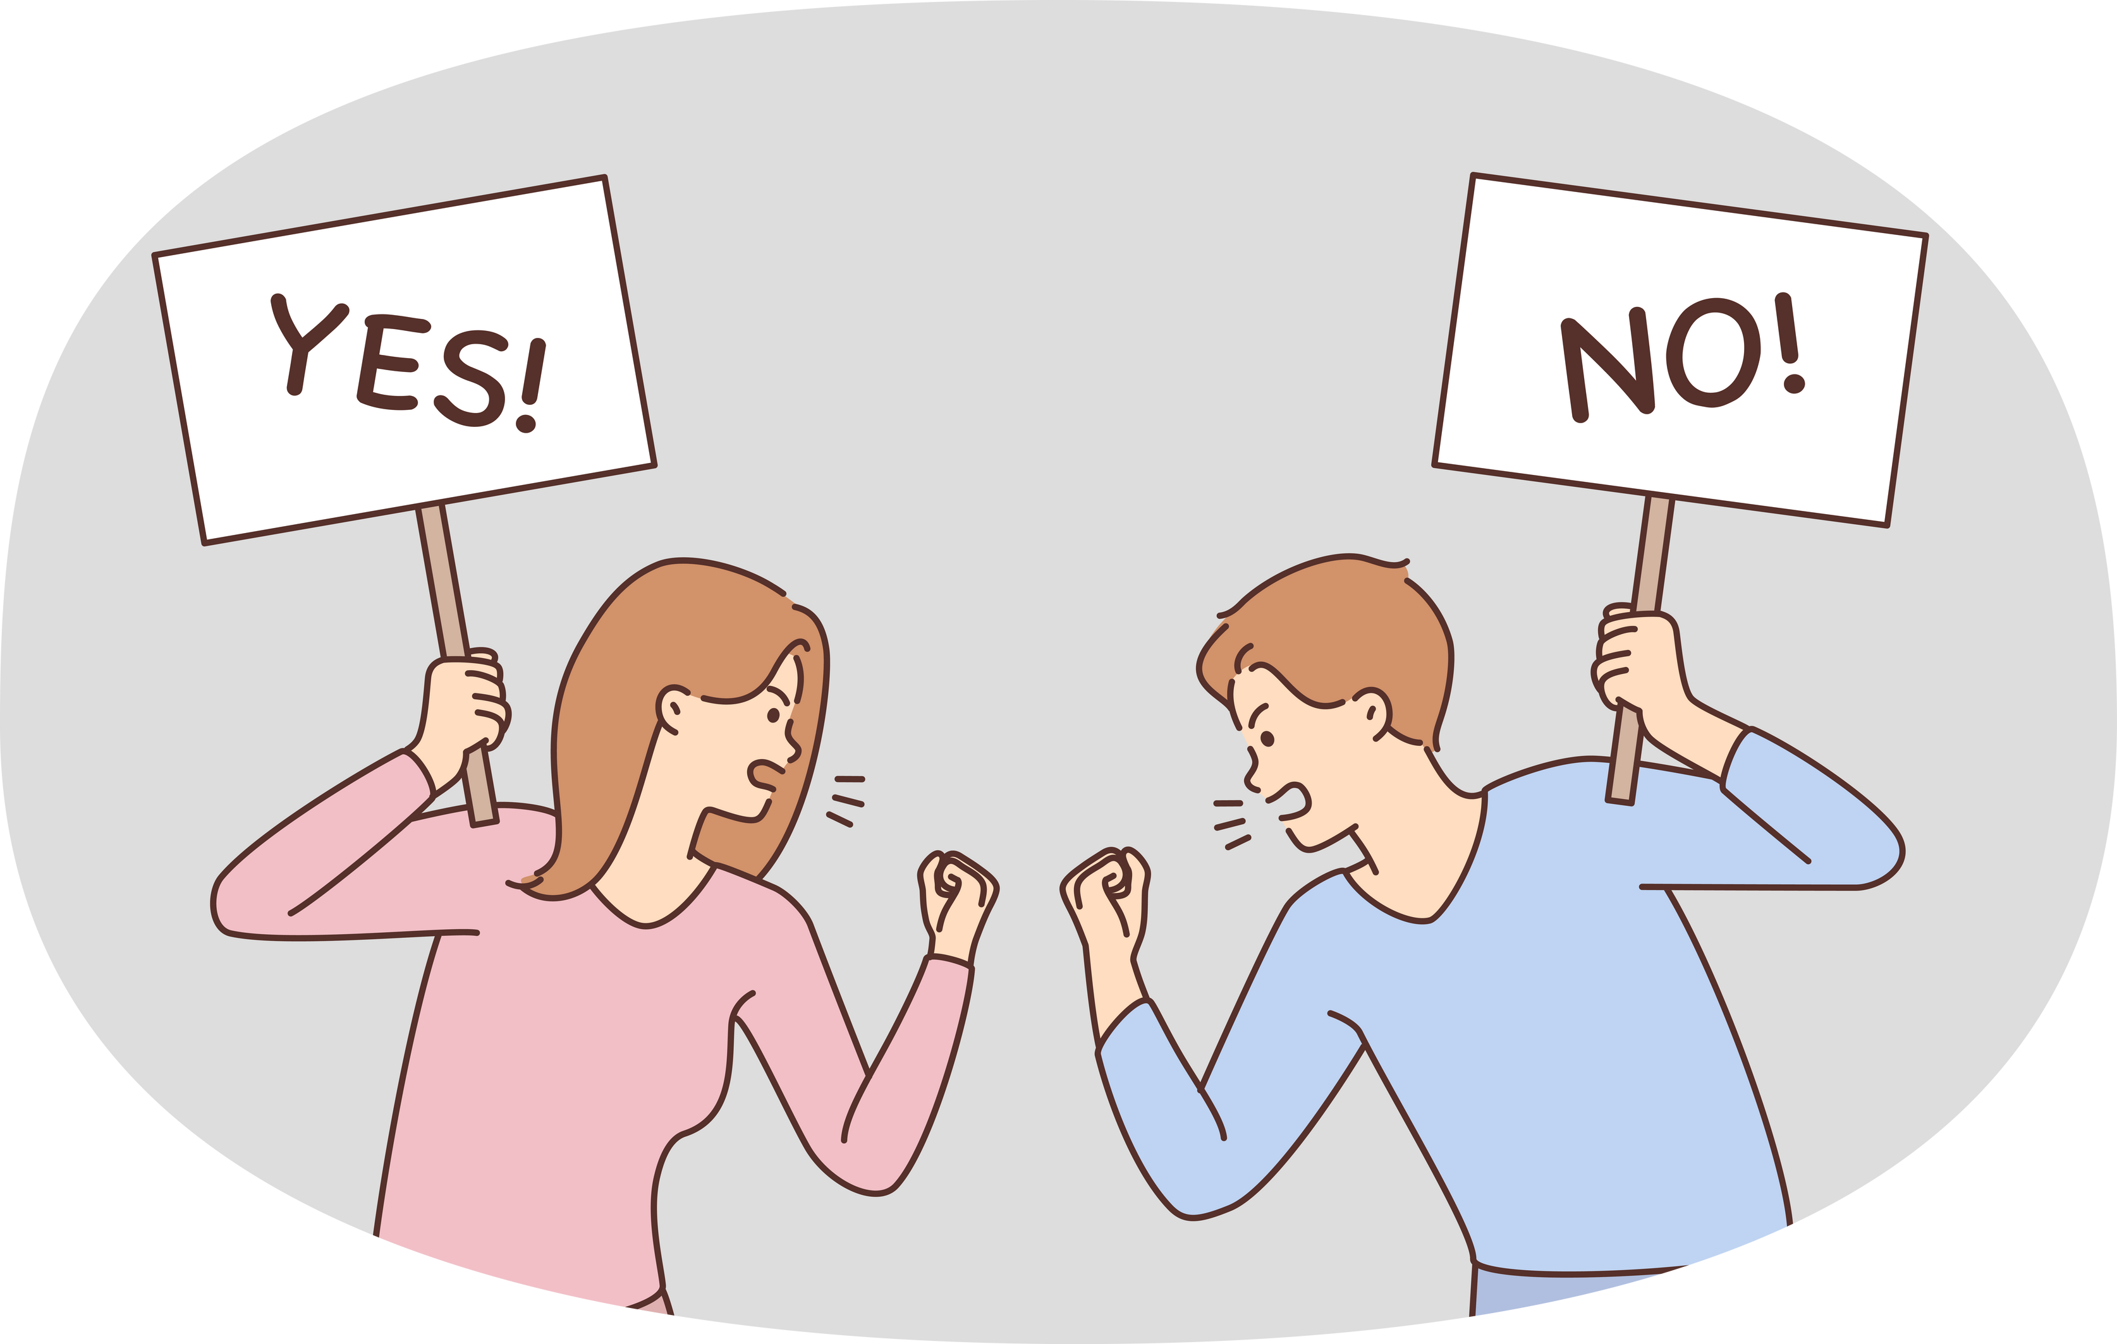

Булінг
чи
дружба?

Slide 13
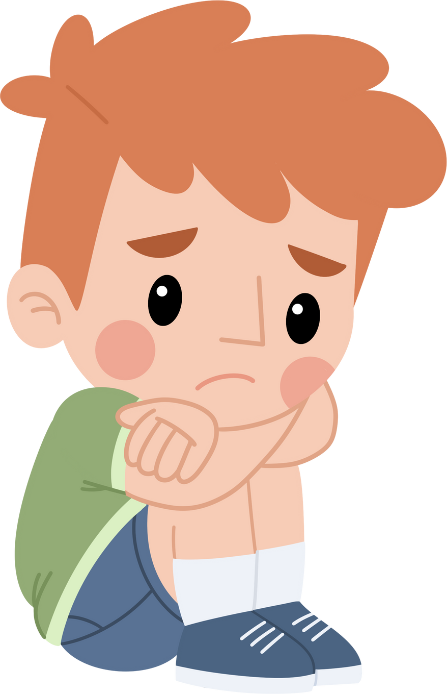
Зрозумій, булінг – це твої дії, а не твоя особистість. Ти можеш ними керувати та змінювати на краще. Пам’ятай, що булінг завдає фізичного та емоційного болю іншому, а тому подумай, чи дійсно ти цього прагнеш? Деякі речі можуть здаватися смішними та невинними, проте вони можуть завдати шкоди іншій людині.

